Slide 1
Sistema de Reconocimiento de Matrículas de Vehículos Mediante Clasificación por Redes Neuronales
Procesamiento de Imágenes por Computador
Máster en Robótica y Automatización
Universidad Carlos III de Madrid
Verónica González Pérez Raúl Pérula Martínez

Slide 2
Índice
Descripción del Sistema.
Localización de la matrícula y segmentación.
Localización sobre el eje vertical.
Localización sobre el eje horizontal.
Extracción de caracteres.
Reconocimiento de caracteres con Redes Neuronales Artificiales.
Configuración de la red neuronal
Método de entrenamiento
Conclusiones

Slide 3
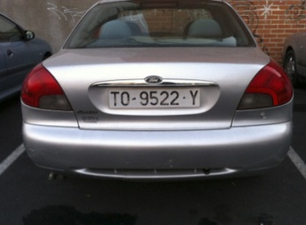
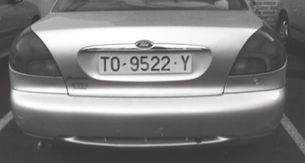
Descripción del sistema
Imagen Cámara
Tratamiento de Imagen
Segmentación de Matrícula
Extracción de Caracteres
Reconocimiento de Caracteres por Redes Neuronales

Slide 4
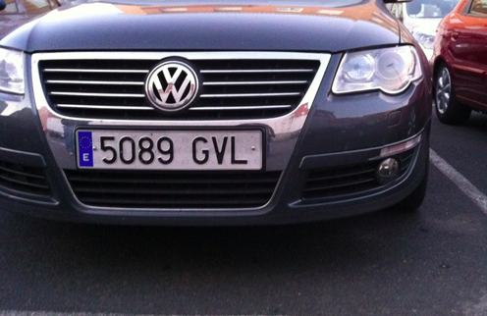
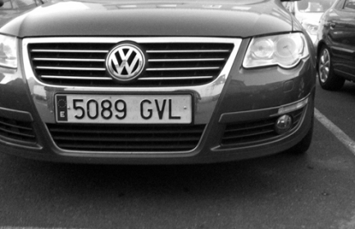
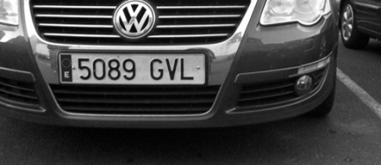
Localización y segmentación de la matrícula
Convertir imagen a escala de grises y reducir el tamaño de la imagen para eliminar información no válida.
La localización de la matrícula viene estipulada por un rango dependiendo de la altura del coche, o su posición a la derecha o izquierda.
Localización a lo largo del eje vertical
Localización a lo largo del eje horizontal

Slide 5

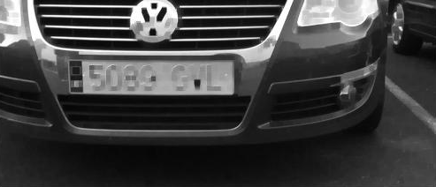

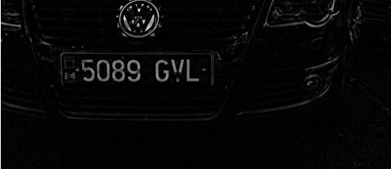
Localización a lo largo del eje vertical
Filtro Bottom-hat
Resalta los detalles oscuros sobre fondo blanco invirtiendo la imagen.
Los caracteres de la matrícula son altamente resaltados por el alto grado de reflectancia que tiene esta.

Slide 6
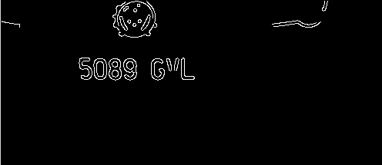
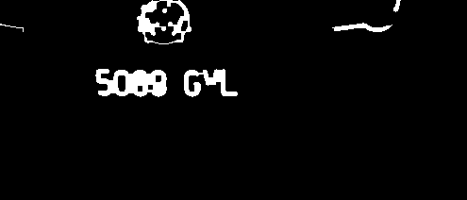


Localización a lo largo del eje vertical
Filtro Canny (detección de bordes).
Se basa en la detección de bordes mediante la búsqueda de máximos locales por medio del gradiente de la imagen.
El cálculo del gradiente se hace por medio de la derivada de un filtro Gaussiano.
Utiliza dos umbrales para detectar los bordes.
F.Canny
Close
Open
Dilatación

Slide 7
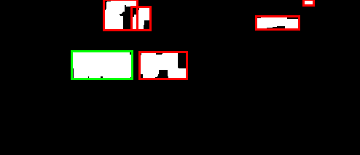
Localización a lo largo del eje vertical
Etiquetado y discriminación
Se etiquetan todas las regiones en la imagen
Se discriminan las regiones de área más pequeñas dejando la más grande con un rango de altura determinado.
Las coordenadas del área escogido serán las coordenadas de altura y posición de la matrícula.

Slide 8
Localización a lo largo del eje horizontal

Slide 9




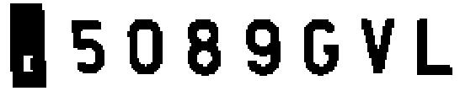
Extracción de caracteres
Umbralización
Se debe aplicar un umbral óptimo para su binarización.
El umbral será calculado por el método Otsu
Umbralizar
Invertir
Segmentación y etiquetado
Se establece un rango de tamaño para los caracteres.
Se mejora la imagen original para la obtención óptima de los caracteres (umbralización, dilatación y erosión)

Slide 10
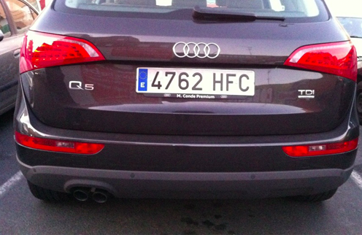

Reconocimiento de caracteres con Redes Neuronales Artificiales
Conjunto de datos
Imágenes de coches con matrículas
Imágenes que contienen solamente matrículas

Slide 11
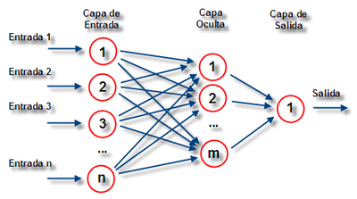
Reconocimiento de caracteres con Redes Neuronales Artificiales
Configuración de la red neuronal
Una capa de entrada (la imagen de entrada)
Una capa intermedia (20 neuronas)
Una capa de salida
(26 + 10 salidas)

Slide 12
Reconocimiento de caracteres con Redes Neuronales Artificiales
Método de entrenamiento
Entrenamiento en tres fases:
Entrenamiento sin ruido (SSE = 0.1, 5000 épocas)
Entrenamiento de 10 conjuntos con y sin ruido (SSE = 0.6, 300 épocas)
Entrenamiento sin ruido (SSE = 0.1, 500 épocas)
Simulación de la red
Correlación para determinar el carácter

Slide 13
Conclusiones
Sistema complejo
Difícil reconocer y localizar las matrículas
Extracción de caracteres sin ruido complejo
Base de datos con pocos casos
Red neuronal artificial con poco entrenamiento
Resultados aceptables en función del carácter reconocido

Slide 14
¿Preguntas?
Verónica González Pérez (100289866@alumnos.uc3m.es) Raúl Pérula Martínez (raul.perula@alumnos.uc3m.es)

